Slide 1
PIAAC online nei Centri per l’Impiego. I risultati della sperimentazione
Presentazione
RAPPORTO “PIAAC – Formazione & Competenze Online I risultati della sperimentazione nei Centri per l’Impiego”
Laura Agneni ANPAL - Struttura 3 - Ufficio di statistica e supporto metodologico
Roma, 5 febbraio 2019 CNEL – Parlamentino – Viale Lubin, 2

Slide 2
PIAAC – Formazione & Competenze Online
Cos’è
Strumento di self-assessment delle competenze chiave degli adulti, realizzato dall’OCSE
Come è fatto
Questionario di background + Prove preliminari (3 di literacy e 3 di numeracy)
Moduli cognitivi (literacy, numeracy, reading components, problem solving in ambienti tecnologicamente avanzati)
Come si usa
On-line
In auto-somministrazione
Moduli non cognitivi (Competenze agite, Interessi e obiettivi di carriera, Benessere soggettivo e salute)
Tramite codice d’accesso
Permette di conoscere il proprio livello di competenze necessarie per la vita quotidiana e per lo sviluppo professionale

Slide 3
Le sezioni dello strumento
PROVE COGNITIVE
PROVE NON COGNITIVE
Literacy: capire, valutare, utilizzare ed esaminare testi scritti per partecipare alla vita sociale, per raggiungere obiettivi e sviluppare conoscenza e potenziale umano.
Numeracy: accedere a, utilizzare, interpretare e comunicare informazioni e idee matematiche, per affrontare e gestire problemi di natura matematica in un certo numero di situazioni della vita adulta.
Reading components: abilità di base nella lettura (Vocabolario, elaborazione di frasi, comprensione di brani). Permette di rilevare la differenza fra il possesso delle competenze di base nella lettura e la loro applicazione per comprendere il testo.
Problem solving in ambienti tecnologicamente avanzati: usare la tecnologia per risolvere problemi e compiere operazioni complesse che ogni individuo affronta nella vita quotidiana.
Competenze agite: rileva la frequenza (livello alto, medio, basso) e il contesto (vita quotidiana, lavoro) di utilizzo delle competenze relative ai domini di analisi: lettura, scrittura, abilità matematiche e abilità informatiche (ICT).
Interessi e Obiettivi di carriera: rileva le preferenze di un individuo per i diversi tipi di attività e ambienti lavorativi e il livello di “intenzionalità” nel cercare nuove opportunità professionali e di carriera e una formazione orientata al lavoro.
Benessere soggettivo e Salute: rileva la percezione che gli individui hanno di sé e del proprio stato di salute, con riferimento alla soddisfazione per la propria vita, alle emozioni positive/negative e ad alcuni indicatori di benessere legati al proprio stile di vita.

Slide 4
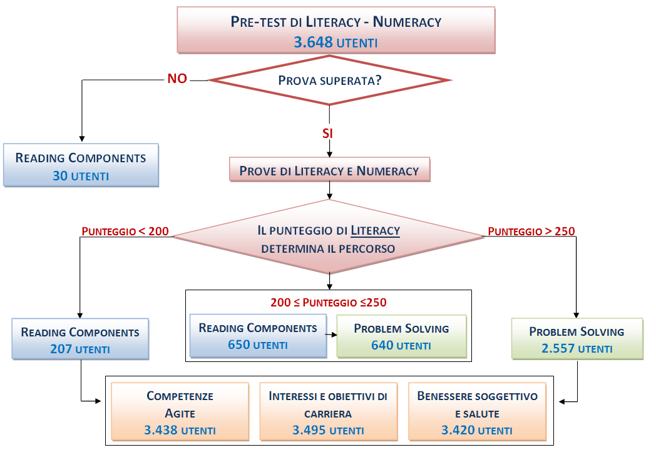
Il percorso dell’utente attraverso le prove di PIAAC online
Sono stati coinvolti
19 regioni
1 p.a. (trento)
181 Cpi
3.704 Partecipanti
3.648 Rispondenti

Slide 5
I partecipanti alla sperimentazione
ripartizione territoriale
Disoccupati di lungo periodo (6 o 12 mesi)
Disoccupati residenti in aree di crisi
Giovani partecipanti o meno al Programma Nazionale Garanzia Giovani
Lavoratori coinvolti in situazioni di crisi aziendale
Percettori di Naspi o ex percettori di mobilità in deroga
In alcuni casi priorità per donne o disoccupati con istruzione medio-alta
categoria professionale
titolo di studio
CLASSE D’ETÀ
GENERE

Slide 6
Confronto tra partecipanti alla sperimentazione, popolazione dell’Indagine PIAAC-Italia e platea degli utenti dei Cpi, per genere, classi d’età, titolo di studio e ripartizione territoriale (val. %)
 | Istat - Rcfl Media 2017 Utenti Dei Cpi | Popolazione PIAAC-ITALIA 2011-2012 | Partecipanti alla sperimentazione PIAAC online
Genere
Maschi | 51,5 | 50,0 | 44,7
Femmine | 48,5 | 50,0 | 55,3
Classi d’età
15-24 anni | 17,7 | 14,4 | 19,1
25-34 anni | 25,8 | 18,9 | 28,2
35-44 anni | 22,3 | 24,4 | 23,9
45-54 anni | 21,9 | 21,8 | 19,5
55 anni e oltre | 12,3 | 20,5 | 9,3
Titolo di studio
Fino al Istruzione secondaria di I grado | 45,3 | 53,4 | 24,6
Istruzione secondaria di II grado e/o titolo post-diploma non accademico | 44,2 | 33,8 | 51,4
Laurea e/o titolo post-laurea | 10,5 | 12,1 | 24,1
Ripartizione territoriale
Nord | 32,9 | - | 39,8
Centro | 20,3 | - | 19,4
Mezzogiorno | 46,8 | - | 40,8

Slide 7
I risultati delle prove cognitive

Slide 8
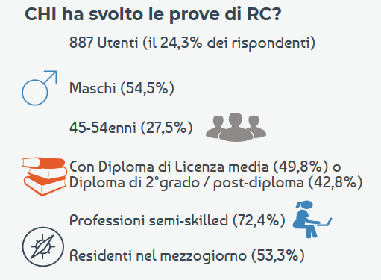
Il modulo delle Reading Components (RC)

Slide 9
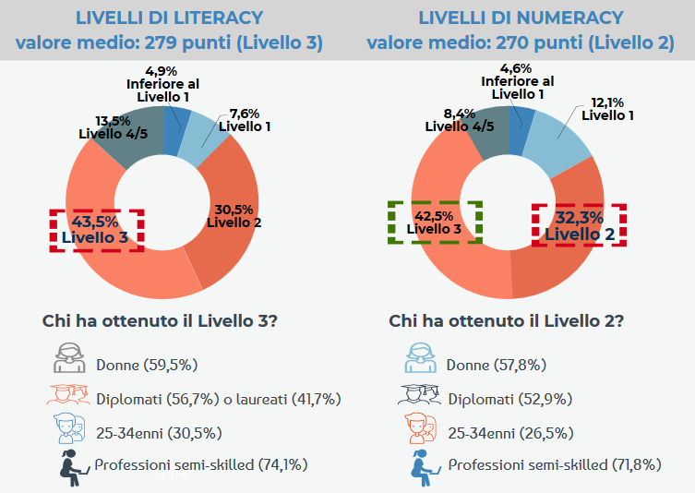
I risultati delle prove core (literacy e numeracy)

Slide 10
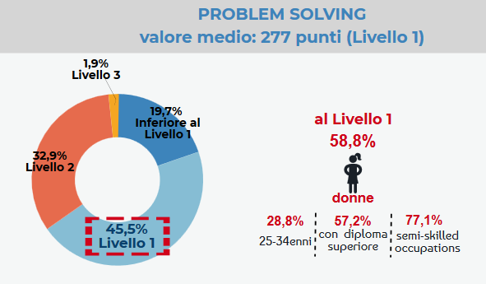
I risultati delle prove di problem solving

Slide 11
I risultati delle prove non cognitive

Slide 12
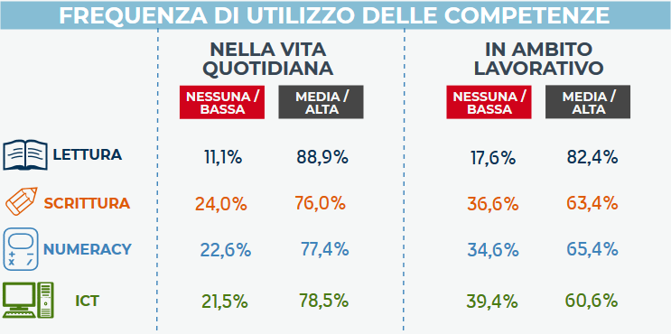
I risultati del modulo Competenze agite

Slide 13
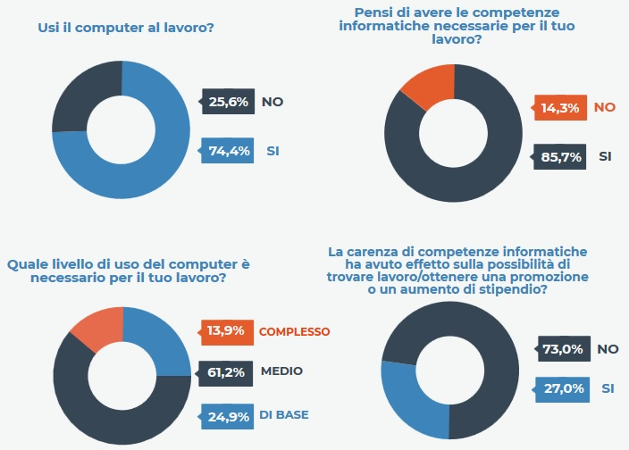
I risultati del modulo Competenze agite – le digital skill

Slide 14
I risultati del modulo Interessi e Obiettivi di carriera
Restituisce all’utente un dettagliato report suddiviso in tre parti:
Aree di interesse di carriera
Corrispondenza tra profilo di interessi e categoria professionale di appartenenza (ultimo lavoro svolto) o lavoro desiderato/ricercato

Slide 15
I risultati del modulo Interessi e Obiettivi di carriera
3. Intenzionalità di carriera

Slide 16
I risultati del modulo Benessere soggettivo e salute
Benessere soggettivo
grado di Soddisfazione per la propria vita
Emozioni positive ed Emozioni negative provate nella settimana precedente al test
Salute
auto-valutazione della propria salute
comportamenti per uno stile di vita sano (indicatori di benessere)

Slide 17
L’attività di valutazione
Gli strumenti
QUESTIONARIO DI GRADIMENTO
PER L’UTENTE
QUESTIONARIO DI VALUTAZIONE
PER GLI OPERATORI DEI CPI

Slide 18
Grazie per l’attenzione
Laura Agneni
ANPAL
Ufficio di statistica e supporto metodologico
Corso d'Italia, 33
00198 Roma
Tel. +33.06.85447236
email: laura.agneni@anpal.gov.it
website: www.anpal.gov.it

